Slide 1
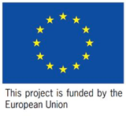

Fenntarthatóság az oktatásban
A Globális Nevelés Határok Nélkül
- program

Slide 2
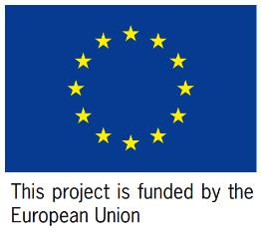
Az Anthropolis Egyesület
civil szervezet
fő tevékenység: oktatás
fő területek:
digitális történetmesélés
globális nevelés
Notes:
z

Slide 3




A nívódíjas projekt: Globális Nevelés Határok Nélkül
civil szervezetek összefogása
regionális együttműködés
cél: a globális nevelés terjesztése a Közép-európai régióban
Notes:
z

Slide 4
Mi a globális nevelés?
Interaktív rész!
Notes:
z

Slide 5
Mit gondolsz:
mennyi a globális átlagéletkor ma?
28 év
mennyi lesz 2050-ben?
40 év

Slide 6
Mit gondolsz:
a globális népesség hány százaléka középosztálybeli?
20 %
várhatóan mennyi lesz 2020-ra?
40 %
http://www.reuters.com/middle-class-infographic

Slide 7
Mit gondolsz:
hány év alatt érte el a rádió az 50 milliós közönséget (eszközzel rendelkezők száma)?
38 év
mennyi idő kellett ugyanehhez az internetnek?
4 év
és a Facebooknak?
2 év

Slide 8
Mit gondolsz:
A világ 500 legnagyobb vállalatának az átlagéletkora a 60-as években:
62 év
ma:
18 év
2025-re:
15 év

Slide 9
Mit gondolsz:
„Olyan állások betöltésére képezzük a gyerekeket, melyek ma még nem is léteznek, a munkájuk során olyan technológiákat fognak alkalmazni, melyeket még nem találtak fel, hogy olyan problémákat oldjanak meg, melyeket ma még nem tekintünk problémának.” – Karl Fisch, tanár

Slide 10
A Globális Nevelés fogalma
A globális nevelés egy oktatási szemlélet, amelyet az a tény hívott életre, hogy a mai ember egy egyre erőteljesebben globalizálódó világban él.
Lehetővé teszi, hogy a tanulók a problémákat a nagyvilág kontextusában közelíthessék meg.
Felelősségvállalásra ösztönöz, és arra, hogy a tanulók aktív globális polgárokká váljanak.

Slide 11
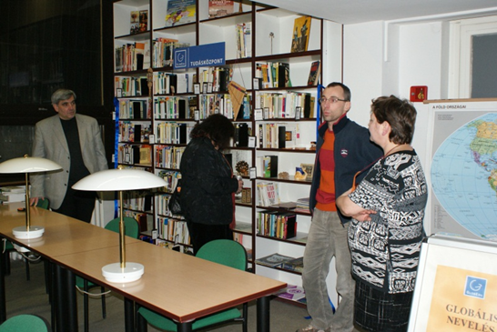

Globális Nevelés Határok Nélkül
Korábbi projekt eredményének (Globális Nevelés Tudásközpont) továbbfejlesztése:
helpdesk
utazó kiállítás
rendezvények
Notes:
z

Slide 12
Globális Nevelés Határok Nélkül – hatások a szervezetre
Motiváció:
a siker mindig motivál
a fenntarthatóság siker
Kompetenciák:
szervezőkészség
önbizalom, önértékelés
kommunikáció
Szemléletváltás:
a fenntarthatóság élménye
Notes:
z

Slide 13





Globális Nevelés Határok Nélkül –fenntarthatóság
A Globális nevelés tanára - projekt
ingyenes tanár-továbbképzési rendszer
partnerség:
egynapos, gyakorlatorientált képzés
távlati cél: egységes EU-s tanárképzés a témában
Notes:
z

Slide 14

Köszönjük a figyelmet!

